Slide 4
Certificaciones Microsoft 365
Explicadas
Juan M Zapata Q

Slide 5




Juan Zapata
Quien soy y porqué estoy aquí?
Analista de Plataforma Senior
Rol Actual
Líder técnico de la comunidad de Soporte de Office 365 para el RSDC, especialidad Exchange. Compartiendo mi pasión por la tecnología e inspirando a otros a hacer lo mismo.
Experiencia
22 años en TI: 6 años como Analista de HelpDesk, 10 años como Administrador de Infraestructura y 6 años como Analista de Plataforma Office 365.
https://www.linkedin.com/in/juanzapata/

Slide 6
Introducción
Entendiendo los tracks de Certificación
Obtener una certificación
Barreras para Certificarse
Material de Aprendizaje y Recursos
Tips de Certificación
Q & A
AGENDA

Slide 7
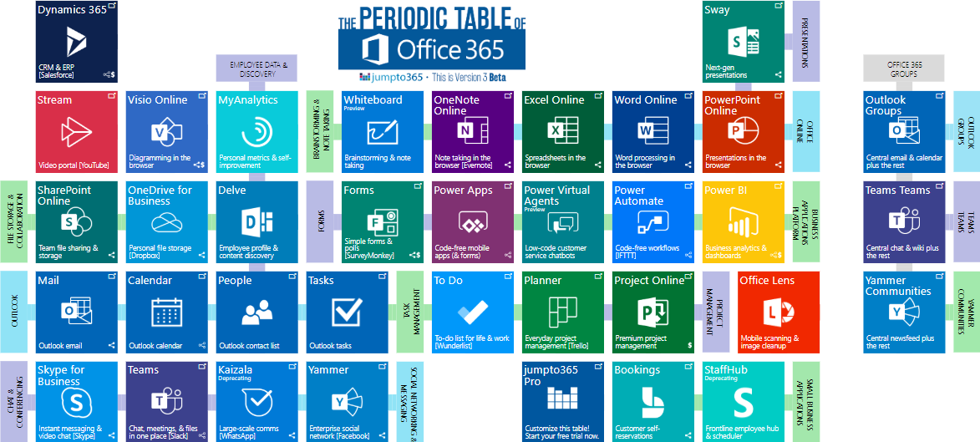
https://www.jumpto365.com/tables/en
Notes:
https://www.jumpto365.com/tables/en
https://pro.jumpto365.com/@/hexatown.com/PTO365

Slide 8

Es posible ser un “Experto Generalista”?
Hoy en día en este mundo loco de “primero nube”, tenemos que usar varios sombreros. Y los profesionales de TI nos encontramos en un pequeño dilema.
Todo está tan entrelazado que tenemos que saber al menos acerca de la existencia de un producto que de alguna manera está integrado con el producto que supuestamente apoyamos o trabajamos.
https://regarding365.com/do-you-even-365-bro-69916e20e8a8
Notes:
https://regarding365.com/do-you-even-365-bro-69916e20e8a8

Slide 9
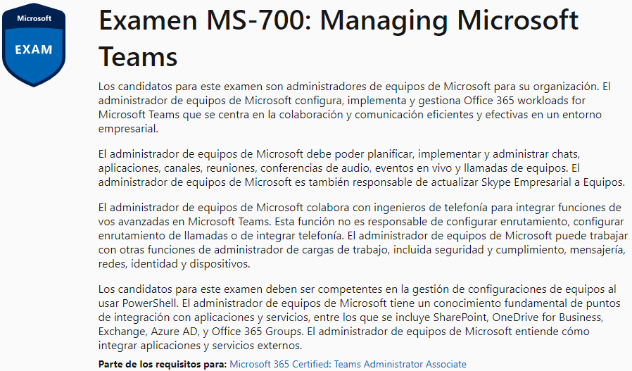
Es posible ser un “Experto Generalista”?
https://docs.microsoft.com/es-es/learn/certifications/exams/ms-700
Notes:
https://docs.microsoft.com/en-us/learn/certifications/exams/ms-700

Slide 10
Es posible ser un “Experto Generalista”?
Entonces, que es lo que realmente necesita saber al “profundizar” en Office 365 como profesional de TI?
Identidad Seguridad Desktop
Colaboración File-sharing Mensajeria Instantánea
Llamadas/Telefonía Productividad Social
En los viejos tiempos, alrededor de "La nube" habríamos tenido un equipo de arquitectos pensando y preocupándose por ella. La persona de firewall/seguridad no se preocupaba sobre cómo hacer llamadas. Todo lo que sabía era que era necesario abrir un puerto para cosas, etc. Sumado a eso, estas cosas tenían límites y operaban independientemente el uno del otro.
No importa si eres nuevo en Office 365, si te estás migrando a Office 365 o si usas Office 365; si no está seguro de cómo funcionan las cosas, investigue. Pregúntele a un amigo, asista a su grupo de usuarios local, únase a un grupo de Facebook, escuche podcasts, vea videos de YouTube, diríjase a Microsoft Learn, la lista es interminable.
https://regarding365.com/do-you-even-365-bro-69916e20e8a8
Notes:
https://regarding365.com/do-you-even-365-bro-69916e20e8a8

Slide 11

Tendencias clave del mercado – habilidades y certificación
Aprendizaje Continuo
Cambio de enfoque en producto a trabajo por rol
1
2
Aprender haciendo
3

Slide 12

Porqué aprendizaje basado en roles?
Un mundo basado en la nube y continuamente conectado:
Manténgase al día con los nuevos servicios, características agregadas/retiradas/en desuso.
Se requiere una buena comprensión técnica para aprovechar al máximo la tecnología para la transformación digital.
Las habilidades crean confianza; la confianza impulsa la productividad, la innovación y el crecimiento.
Technical intensity requires an investment in technical skills

Slide 13


Portafolio de Certificaciones
**exam in beta Dec 2019
Role-based
Technical skills required to perform a job
Specialty
Deep technical skills managing industry solutions
Apps & Infra
Data & AI
Modern Workplace
Business Applications
Expert
Azure Solutions Architect
Microsoft 365 Enterprise Administrator
Power Apps + Dynamics 365 Solution Architect**
Azure for SAP Workloads*
Azure DevOps Engineer
Dynamics 365 Finance and Operations Apps Solution Architect**
Associate
Azure Administrator
Azure Data Scientist
Microsoft 365 Modern Desktop Administrator
Dynamics 365 Sales Functional Consultant
Dynamics 365 Customer Service Functional Consultant
Azure Developer
Azure AI Engineer
Microsoft 365 Teamwork Administrator
Dynamics 365 Marketing Functional Consultant
Dynamics 365 Field Service Functional Consultant
Azure Security Engineer
Azure Data Engineer
Microsoft 365 Messaging Administrator
Dynamics 365 Finance Functional Consultant
Microsoft 365 Security Administrator
Dynamics 365 Supply Chain Management, Manufacturing Functional Consultant
Microsoft 365 Teams Administrator
Dynamics 365 Supply Chain Management Functional Consultant
Power Apps + Dynamics 365 Developer*
Microsoft 365 Developer*
Dynamics 365 Finance and Operations Apps Developer*
Fundamentals
Foundational understanding of technology
Azure Fundamentals
Microsoft 365 Fundamentals
Dynamics 365 Fundamentals
Power Platform Fundamentals*

Slide 14
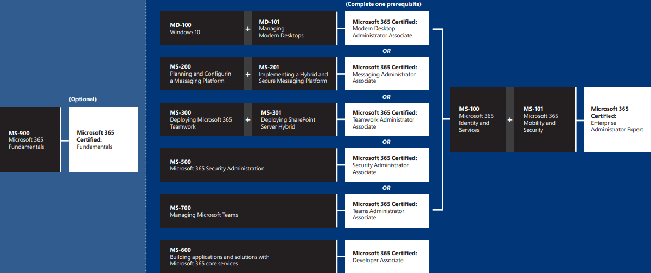

Portafolio de Certificaciones: Modern Workplace
https://query.prod.cms.rt.microsoft.com/cms/api/am/binary/RE2PjDI
Notes:
https://docs.microsoft.com/en-us/learn/certifications/mcse-productivity-certification
https://query.prod.cms.rt.microsoft.com/cms/api/am/binary/RE2PjDI

Slide 15
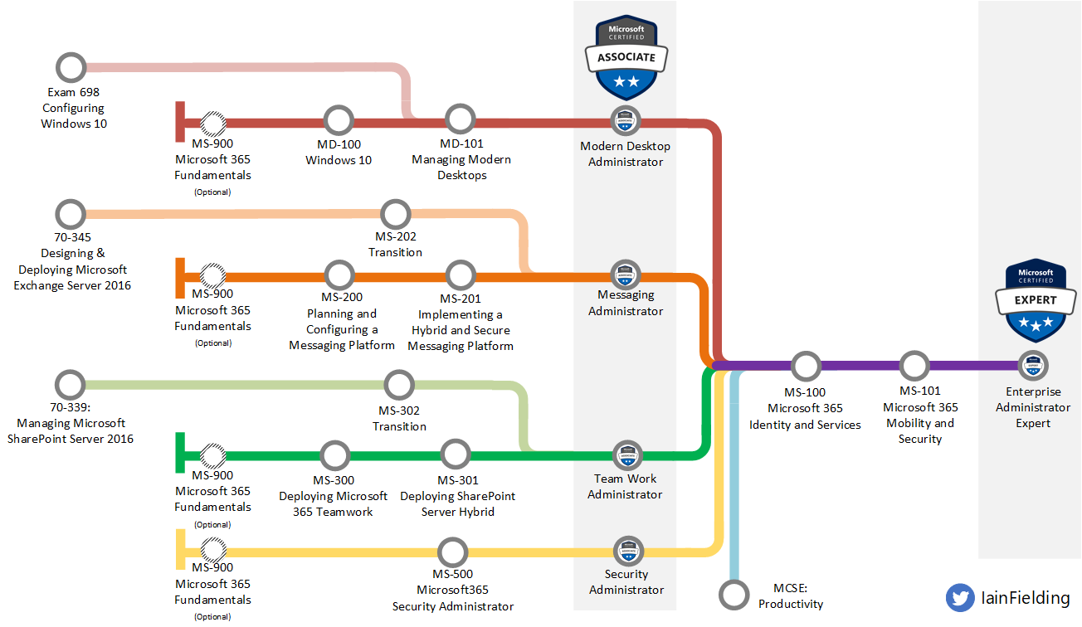
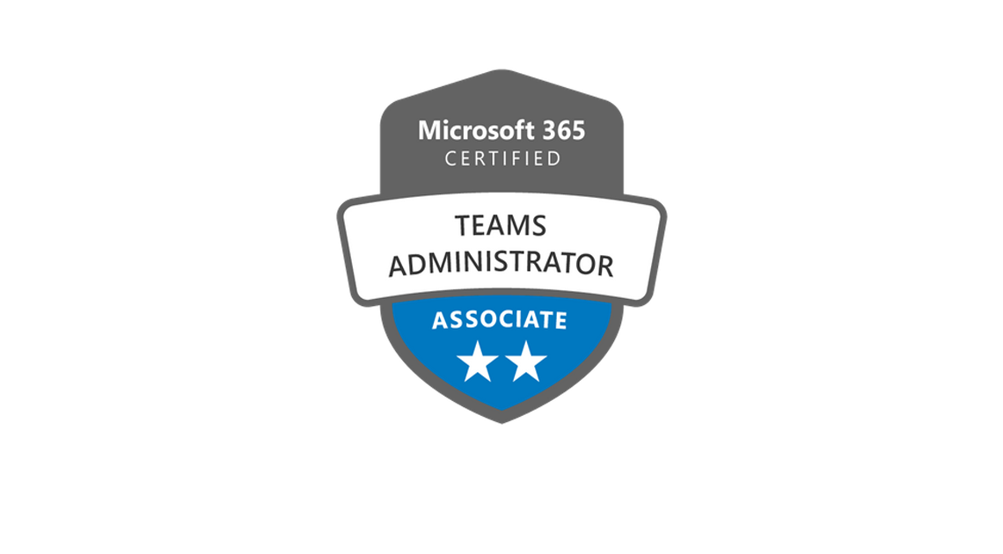
MS-700: Managing Microsoft Teams
https://iainfielding.com/m365-certifications-2019/
Notes:
https://iainfielding.com/m365-certifications-2019/

Slide 16

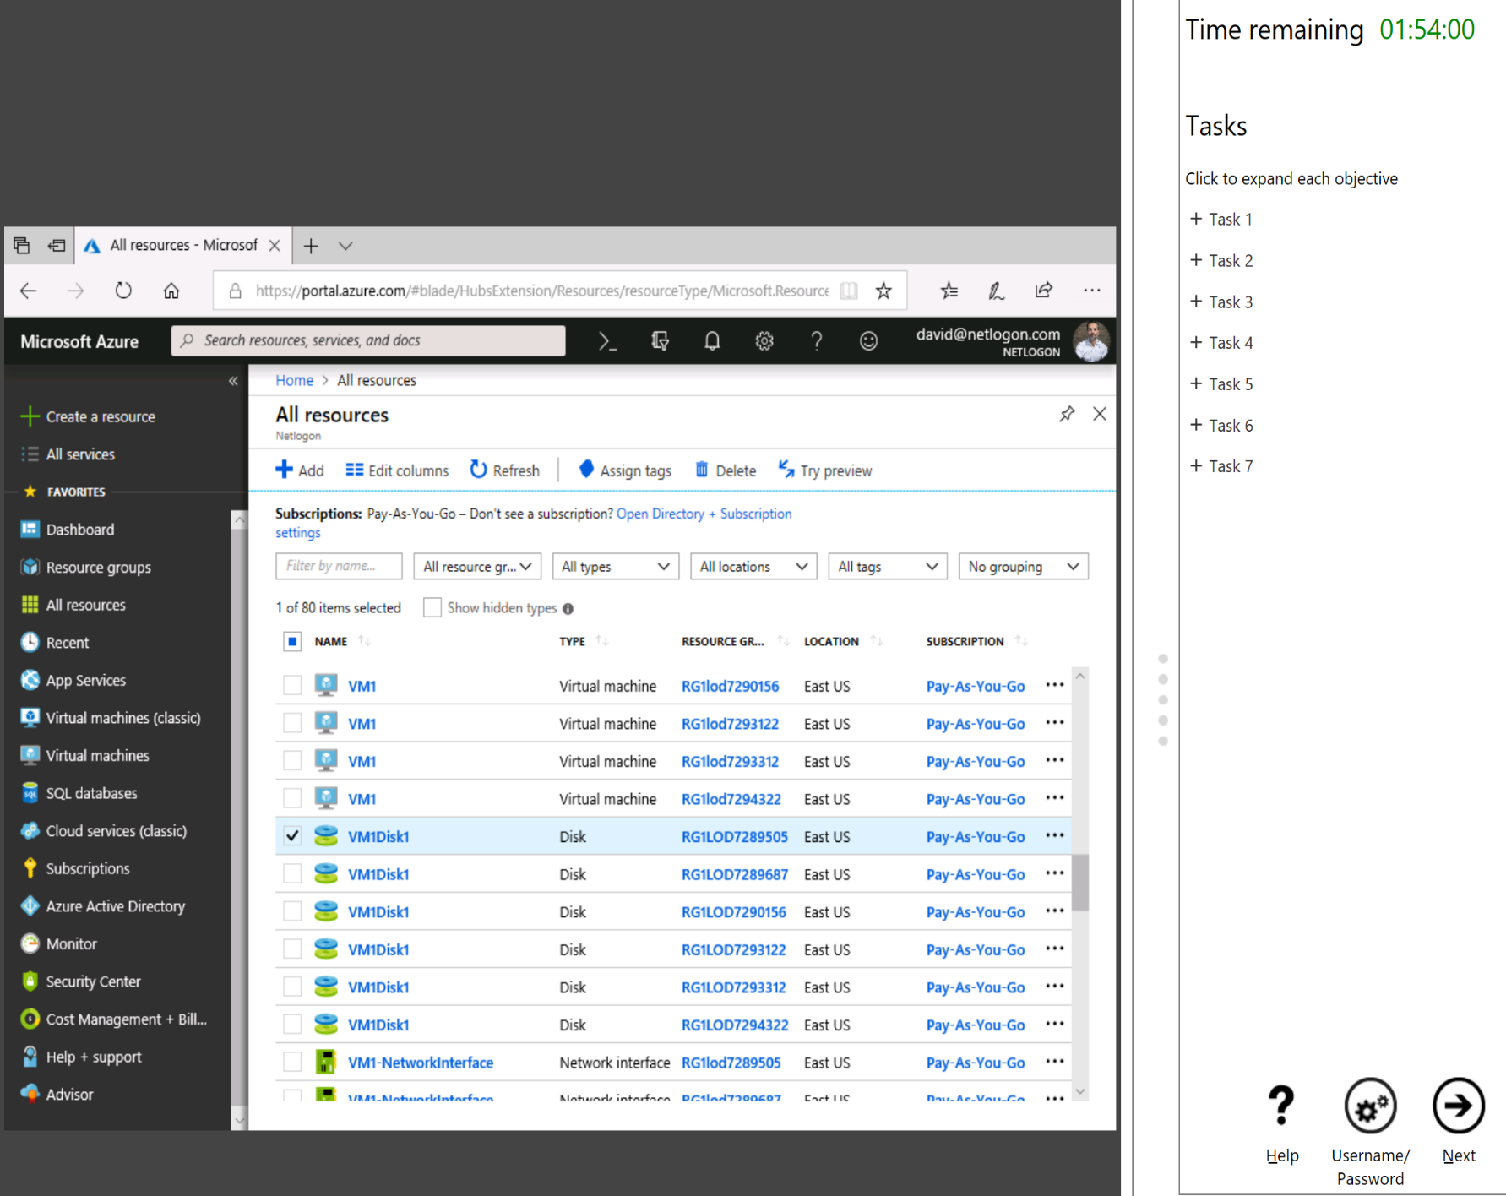


Pruebas basadas en rendimiento: demuestre sus habilidades con laboratorios prácticos
Muchas certificaciones basadas en roles se ofrecen con pruebas basadas en rendimiento
Escenarios del mundo real donde configura, administra recursos y servicios
Valida tus habilidades prácticas, con Labs
Actualmente, hay 1 o 2 laboratorios con hasta 15 tareas
https://bit.ly/FormatoExamenMS

Slide 17
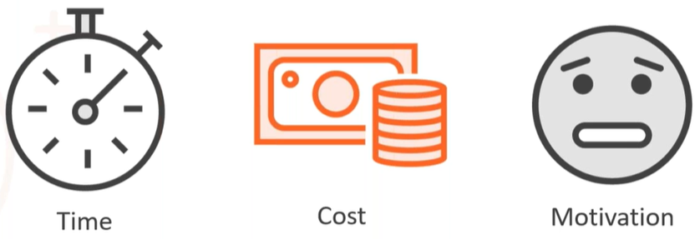
Barreras para certificarse
TIEMPO
COSTO
MOTIVACIÓN

Slide 18
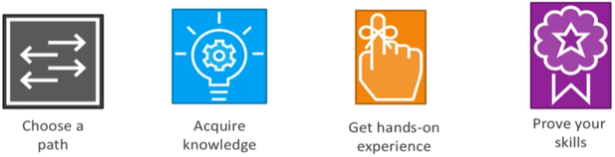
Path to Success
Página del examen Descubra los detalles del examen: habilidades evaluadas, opciones de capacitación y programe su examen.
https://docs.microsoft.com/en-us/learn/certifications
https://docs.microsoft.com/es-es/learn/certifications/exams/ms-700
https://github.com/JuanZQ/exam-assessments
Microsoft Learn Desarrolle habilidades laborales prácticas con cursos de fácil acceso, gratuitos y a su propio ritmo.
Videos de YouTube, Eventos Microsoft/Comunidades, docs.Microsoft.com,
Cursos en Línea (LinkedIn, Udemy, edX, etc), Foros/Blogs, Enseña lo que sabes.
Entrenamiento en el aula Asistir a una capacitación en profundidad impartida por capacitadores certificados de Microsoft.
Tests de Practica Practique el examen de certificación en modo de estudio o modo de prueba cronometrada.
https://microsoft.com/certifications
Notes:
https://microsoft.com/certifications

Slide 19
Certificarse cuesta mucho dinero?
Amplia disponibilidad de opciones para aprender (Gratis/Pago).
Costo por Examen ($165 USD en EEUU, $80 USD en Colombia/México)
* $99 en todas las regiones para Fundamentals
Disponibilidad de descuentos: Estudiantes y Beta Exam
* Estudiantes obtienen aproximadamente un 40% de descuento en los exámenes.
* Los exámenes Beta tienen un 80% de descuento (código requerido) y te dan un 25% de descuento para tu próximo examen. Aproximadamente 400 puestos disponibles.
Revisa si hay promociones como Exam Replay (aka. “Second Shot”).
* https://www.microsoft.com/en-us/learning/offers.aspx#specialoffers-examreplay
Vouchers en eventos Microsoft.
Se presenta normalmente en centros de exámenes, pero también se puede tomar en casa.
https://technet.vn/2020/04/01/how-to-register-and-take-microsoft-exam-at-home/
Notes:
Resultados de las Betas, 2-3 semanas después de que el examen oficial sea liberado.
https://technet.vn/2020/04/01/how-to-register-and-take-microsoft-exam-at-home/

Slide 20

Consejos
Entienda como trabajan los productos juntos.
Preguntas basadas en escenarios son una gran parte del examen.
Conozca como hacer “todas las cosas” en la Interfaz Web y PowerShell.
Trabaje con los productos.
No use testking, no memorice preguntas ni respuestas.
Durante el examen, si no está seguro de la respuesta, intente descartar las respuestas erróneas.

Slide 21
Certificarte beneficia tu carrera
Profesionales Certificados
Destacar
El 52% dice que su experiencia es más solicitada dentro de su organización¹
Ganar mas
El 35% reporta un incremento salarial debido a certificarse²
Son mejores en sus trabajos
El 55% cree que pueden transferir conocimiento a situaciones de
trabajo reales²
¹ 2019 Global Knowledge IT Skills and Salary Report
² Pearson VUE 2018 Value of Certification Survey. © 2019 Pearson Education, Inc. or its affiliate(s). All rights reserved.

Slide 22
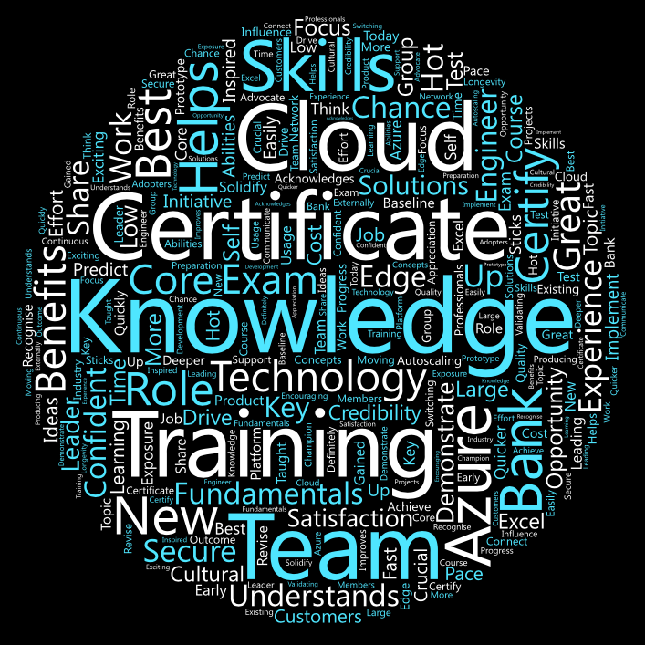
Entrenamiento gratis & certificación, pan comido!
Me ayuda a decidir como configurar mi equipo para el futuro.
La satisfacción de aprender nuevas cosas, quiero ser parte de eso.
Te da confianza y credibilidad en tu equipo.
Estoy listo para ser exitoso en 2020.
La certificación reconoce el tiempo y esfuerzo que he puesto en mi entrenamiento.
La tecnología va a 10x, certificarse ayuda a estar relevante.
La certificación solidifica mi autoaprendizaje.
El examen asegura que el conocimiento se retiene.
Y finalmente…
Te ayuda a inspirar a otros en tu equipo.
Porqué deberían animarse a certificarse?
Punto de vista de colegas…

Slide 23
Elimine barreras
No permita que el costo de la certificación sea una barrera.
Una gran fuente de aprendizaje es su puesto de trabajo.
Programe un examen tan pronto como pueda para establecer una meta y trabajar en ella.
Cree grupos de estudio locales,
Participe en las comunidades.
Finalmente, sea inspiración…
Lidere con el ejemplo: certifíquese.
Anime a sus compañeros a hacer lo mismo.
Escriba sobre eso! comparta éxitos.
Genere seguidores.
Concluyendo:
Los mejores consejos para comenzar con éxito su viaje de certificación

Slide 24
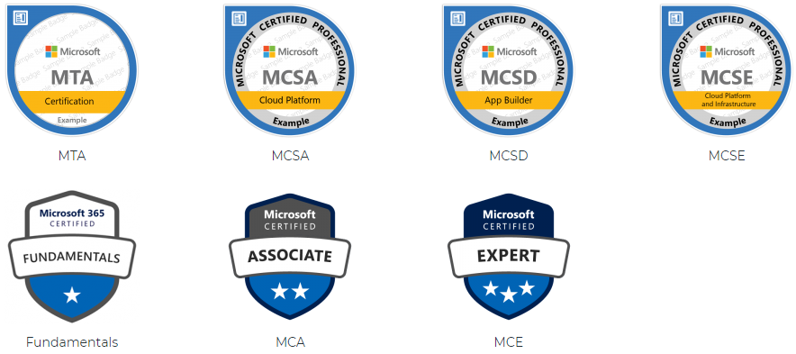
Preguntas y Respuestas
Recursos
Visit https://github.com/JuanZQ/Microsoft365Certifications

Slide 25
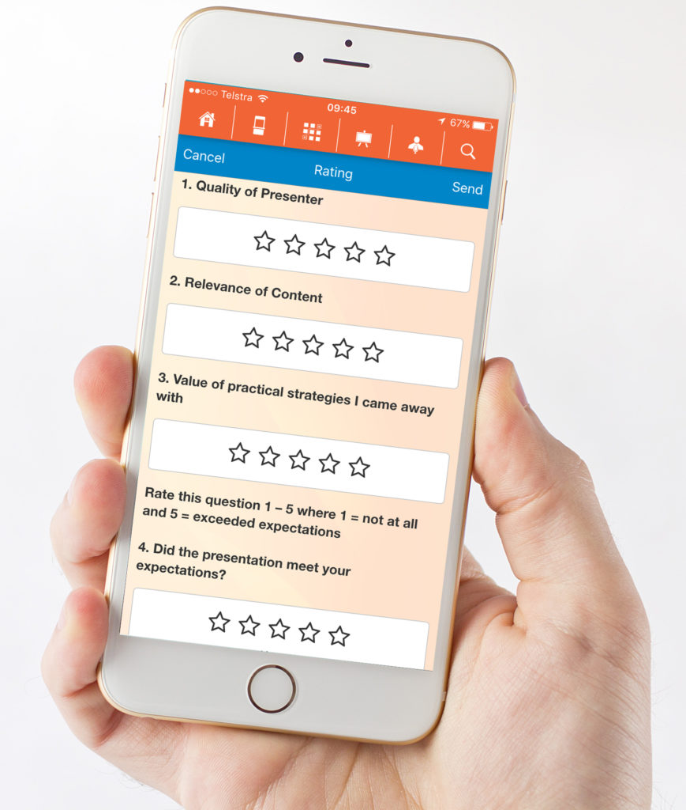
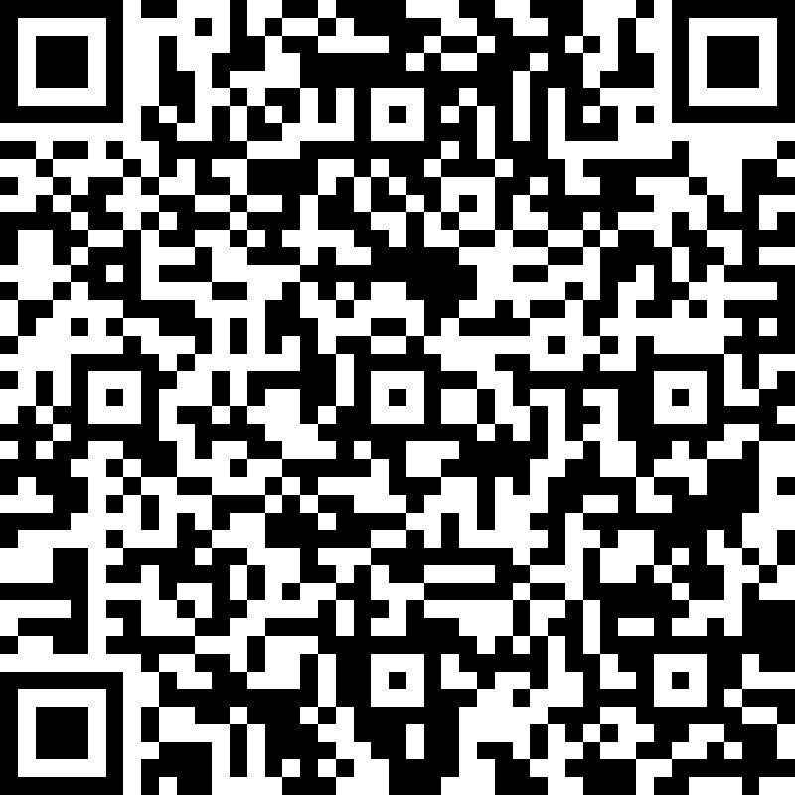
Por favor evalúa esta sesión
Tu opinión es importante para nosotros!
Ve al siguiente enlace: https://bit.ly/CertificacionesM365Live

Slide 26
GRACIAS
@Microsoft365Live
@m365live
Microsoft 365 Live

